Slide 1
Min appidé
App till SDUR (Stockholms Dövas Ungdomsråd)

Slide 2
Min appidé
App till SDUR (Stockholms Dövas Ungdomsråd)

Slide 3
Vad är SDUR?
SDUR är en organisation som riktar sig till barn och ungdomar upp till 31 år i Stockholmstrakten, de är min målgrupp dvs
www.sdur.se
Jag sitter i styrelsen som ledamot

Slide 4
Funktioner
Integrerar appen med Swish (finns en sida, Swish for developers)
Databas, (Firebase?) för medlemregister och alla events (plats, bild, datum)
Youtube API till videon

Slide 5
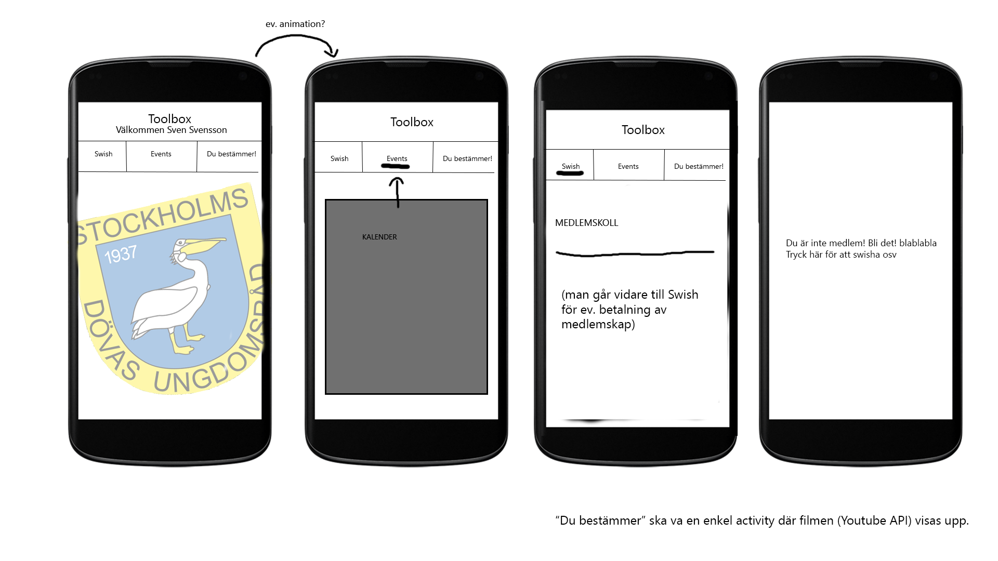
Wireframe

